Slide 1
Вымолвил словечко,
Покатилась печка.
Прямо из деревни
К царю и царевне.
И за что не знаю,
Повезло лентяю.

Slide 2
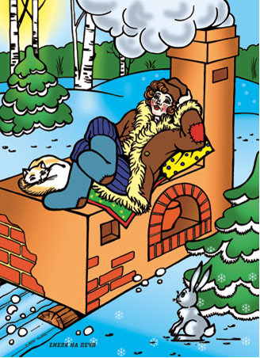

Slide 3
а о е ы у э и

Slide 4
ел еловые ели

Slide 5
е-ло-вы-е

Slide 6
е-ло-вы-е
по-ел
кра-си-вы-е

